Slide 1
DBMS实现-07 — 记录管理器(2)
丁艳辉
2021年04月

Slide 2
课程回顾
创建数据表
Schema, Layout
初始化数据表

Slide 3
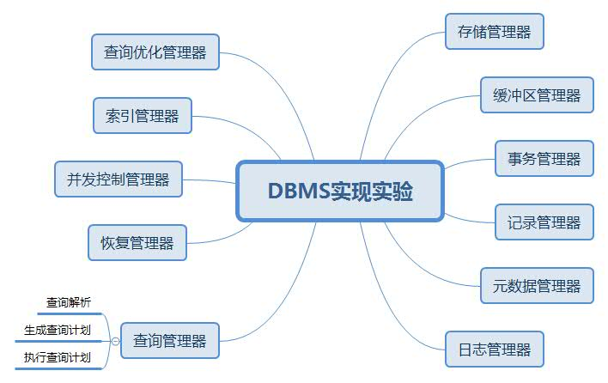
本节课程介绍

Slide 4
实验7—记录管理器（2）
7.1 实验名称：
对表中的记录进行修改和删除操作。

Slide 5
7.2实验目的
1）学习如何遍历数据表中的记录;
2）学习如何修改记录；
3）学习如何删除记录；

Slide 6
7.3 实验要求
基于实验6建立的文件，record_file，完成以下任务：
1）输出所有记录信息；
2）修改记录号小于等于10的记录的值，将name字段的值修改为new+原来的值；（Tom—> NewTom）
3）删除记录号<=10的记录；
4）输出现存的记录信息；

Slide 7
7.3 实验提示-流程图

Slide 8
思考题
如果数据表文件包含多个磁盘块，如何实现记录的遍历、修改和删除？

Slide 9
小结
遍历数据表中的记录
修改表中的记录
删除表中的记录

